Slide 1

Välkommen till föräldrarmöte för Västerås IK F10/12
VIK Verket 2024-09-17

Slide 2
Presentation av föräldrar

Slide 3
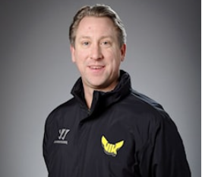
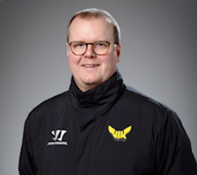
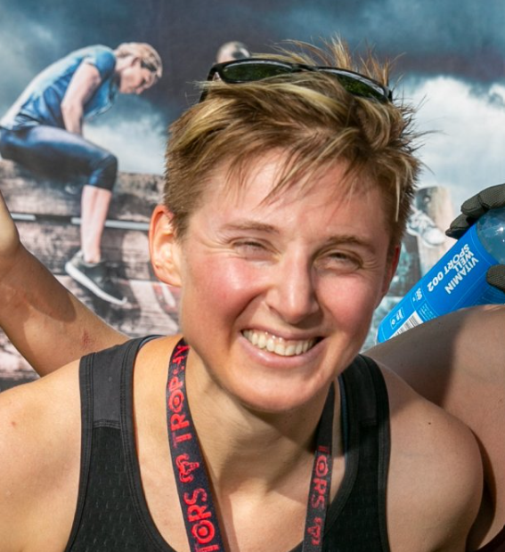
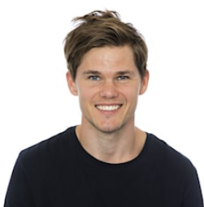
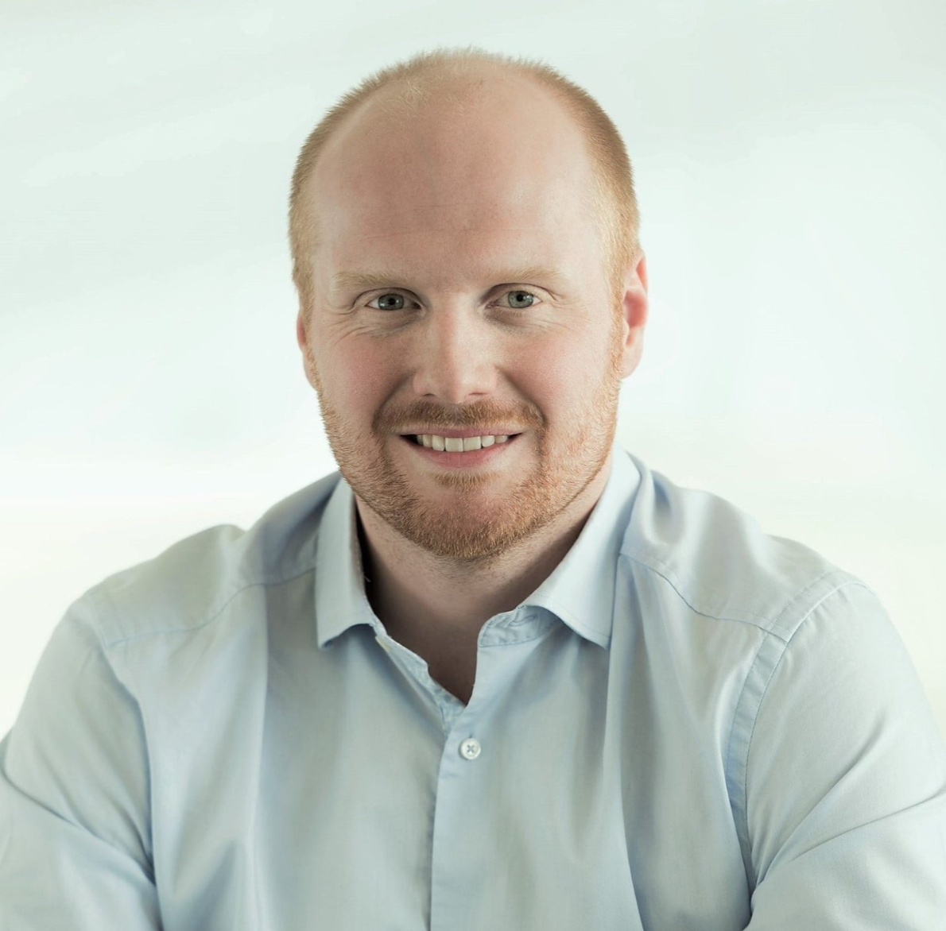
Presentation av ledare
Henrik Saleback
Huvudtränare
Magnus Flodin
Lagledare/Materialare
Laura Trespioli
Målvaktstränare
David Santesson
Assisterande tränare
Tommy Andersson
Assisterande tränare
Edith Saleback
Signe Saleback
Vera Flodin
Sofia Martinelli
My Santesson
Alva Andersson
Det behövs fler assisterande tränare!
Alla ledare ska få utbildning för slipmaskinen.

Slide 4

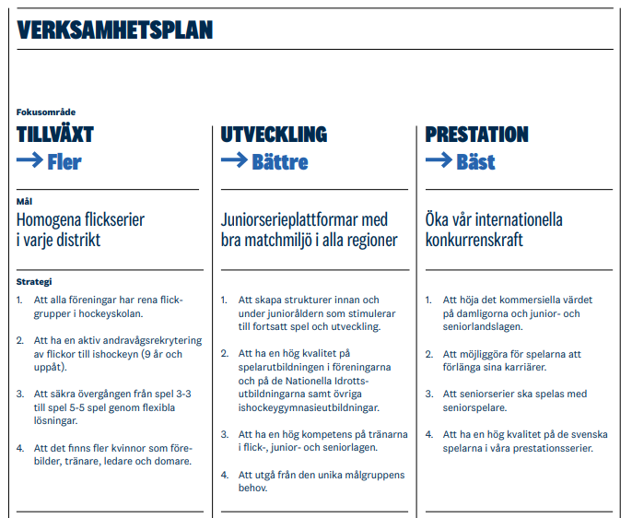
Dam och flicksatsning 2030
Vi vill alltid
Jobba långsiktigt – med kvalitet, rätt kvantitet efter optimal mottaglighet.
Fokusera på grundläggande teknik och spelförståelse enligt Ishockeyns ABC.
Skapa goda vanor (is, fys, kost, vila) och förberedelse för kommande år.
Ha hög aktivitet, undvika köer och repetera övningar för att förstärka goda beteenden.
Spela mycket smålagsspel i olika former.

Slide 5
F10 – Målsättning
Ta ett ”steg upp” och bli proffsigare i allt vi gör.
Alla tränare har utbildning grundkurs eller högre.
Fokus på att utveckla spelarnas tekniska och motoriska färdigheter ytterligare.
Introducera grundläggande taktiska koncept.
Fokuserad målvaktsträning.
2-3 träningspass i veckan. Off-ice i anslutning till några av ispassen.
  Skridskoåkning: snabbare åkning, crossovers, diagonalåkning.
  Teknisk skridskoåkning: öva på snabba starter, snabba stopp, tvära svängar, ytterskär och innerskär.
  Puckhantering: kontrollera pucken i högre hastigheter, passa och ta emot i fart, samt skjuta pucken på mål.
  Spelövningar: övningar som fokuserar på passning, positionering och spelskicklighet.
  Grundläggande taktik: öva på att spela i lag och förstå enkla spelsituationer på isen.
  Fysträning: enklare motoriska övningar och för att lägga goda vanor till att bygga upp kondition och styrka. Bra kompis.
Träningsnärvaro minst 50% för att deltaga i poolspel/cuper.

Slide 6
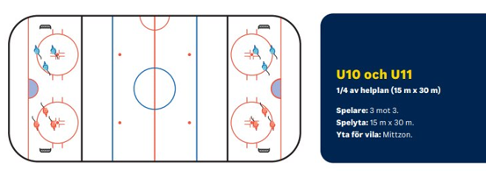
F10 – Poolspel
Seriespel i F10 region Uppland.
8 -10 poolspel under säsongen från V41 till V11.
Match tid 15 min, 60 sek tutbyten.
Inga underåriga tillåts.
Inga överåriga tillåts, undantag personliga dispenser (spelare födda 2014 + 2013 går att lösa)
Headcoach per lag skall ha genomgått grundkurs.
Geografisk indelning kan innebära följande grupp
  Almtuna IS/ Uppsala Young HC
  Bålsta
  Enköping
  Västerås IK svart
  Västerås IK vit

Slide 7
Spelidé – skapa grunden
Äger pucken
Prioritera ”liret”. Alla är delaktiga i spelet med Rörelse – Prat – Pass.
Hålla pucken inom laget, (även vid flygande byten). Håller ihop laget.
Spela oss ur situationer. Sarg ut och att rensa bort puck är inte alltid alternativet för oss.
Pressar aktivt
Med hög fart och intensitet ta tillbaka pucken så snabbt som möjligt över hela banan.
Är starka framför målen
När vårt eget lag har pucken fokuserar vi på vår speluppbyggnad, vårt anfallsspel och fokuserar all vår kraft på att få pucken till motståndarnas mål.
När vi inte har pucken fokuserar vi på vårt försvarsspel och all kraft på att hålla motståndarna borta från vårat eget mål.

Slide 8
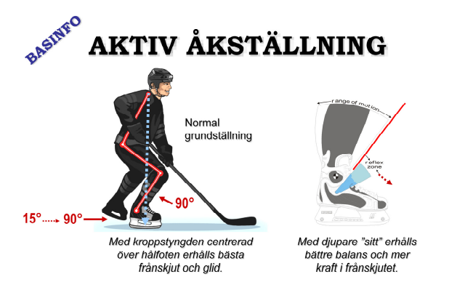
Hockeytips
Skridskor
Kontrollera regelbundet slipningen på barnens skridskor.
”Stryp” inte fotleden (inaktiv fot).
Knyt gärna inte hela vägen upp, om barnet är ok med det.
För långa snören, kapa, undvik linda flera varv runt vristen.
Tejpa inte runt vristen.
Kan vara vingligt ostabilt i början men fotlederna kommer bli starka och räta upp sig.
Klubban
Klubban kapas lämpligtvis vid näsan med skridskor på.
Tygtejp på blad, tyg eller grepptejp uppe vid ”knoppen”.

Slide 9
Regler för spelare, ledare och föräldrar
Inga telefoner får användas i omklädesrummet, varken vid träning eller poolspel. Det är okej att ha med sig telefonen.
Vi håller god ton till spelare, ledare och föräldrar.
Tänk att alla kan bidra till en glad och trevlig stämning.
All diskriminering är förbjuden. Om det sker kommer vi ledare ta det direkt med berörda parter.
Om det fortsätter kommer VIK kopplas in för att hitta bästa lösning.
Inga föräldrar i båset, om spelare behöver prata med förälder är det okej att komma ner till båset och därefter återgå till läktaren.

Slide 10
Laget.se
Viktigt att tacka Ja eller Nej till träningar, poolspel och andra aktiviteter.
Om man inte kan deltaga skulle vi uppskatta att det anges orsak, men det är inget krav.

Slide 11
Målvakter
Alla som vill ska få prova på att stå i målet.
Laura hjälper till med träning för dom som är intresserade.
Laget har utrustning för målvakter, inget som ni själva behöver ordna med.
VIK har målvaktsträning måndagar på Råby tillsammans med barn födda 13,14 och 15.

Slide 12
Matchtröjor
Alla spelare får en svart matchtröja och då även eget nummer för säsongen, matchtröjan ska kvitteras ut av förälder och lämnas åter tvättat efter säsongen då alla tröjor samlas in, krav från VIK.
Ska ordna så vi får efternamn för att sy fast på tröjan, det ska sprättas bort innan återlämning. Kostnaden tas från lagkassan.
Det kommer instruktion vart efternamnet ska sys fast på tröjan.
Avgift på 300kr om matchtröja ej lämnas in eller försvinner.
Skador och normalt slitage vid matchspel är inget som behövs ersättas.

Slide 13
Utrustning
VIK har utrustning som man kan låna, kontakta då Marie, Niclas eller Bersa på kansliet.
Tips för att köpa utrustning begagnat är VIK Hockeyutrustning Ungdom sida på facebook, där säljer många och man kan även efterfråga om det är något som saknas.

Slide 14
Slipning
Slipning kan ske innan träning i mån av tid.
Helst sker slipningen direkt efter avslutad träning, men gärna inte alla spelare från laget samtidigt.
100kr i avgift för säsongen. Slipning för familjemedlem 30kr per tillfälle.
Andra lag har en korg i sitt förråd där man kan lämna kvar sina skridskor för slipning inför kommande träning, vi har tyvärr inte det utrymmet.
Det är tänkt att alla ledare i laget ska kunna slipa.

Slide 15
Lagkassan
Vi har idag 1524,5 kr i lagkassan från tidigare säsonger.
En del av lagkassan kommer användas på kick-offen på Olearys nu på torsdag.
Vid kommande poolspel hemma kommer det ske fikaförsäljning som ger tillskott i lagkassan.

Slide 16
Försäljning
Vi bestämmer idag om vi vill ha försäljning under denna säsong.
Försäljning till försäljning:
New Body
Kakor
Kryddor
Toa och hushållspapper
Andra förslag?

Slide 17
Sponsring
Någon som känner eller själv har företag som är intresserad att sponsra våra duktiga tjejer?
Pengarna kan till exempel gå till en del av lagkläderna. Företaget trycks på kläderna.
Samt även till aktiviteter utanför isen så som avslutningen och även till julklapp och present till avslutningen.

Slide 18
Lagkläder
Skickar ut formulär vecka 39, svara senast onsdag 25/9
Beställning sker 27/9
Betalning sker vid uthämtning av kläder, och det kommer bli vid första bästa träningstillfälle.
Ska det vara initialer på kläder?

Slide 19
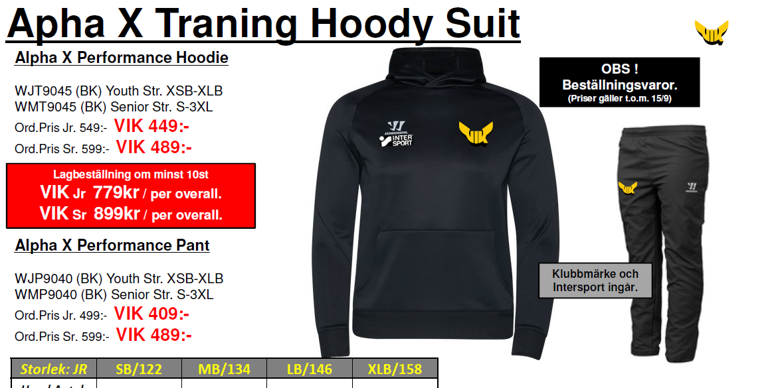

Slide 20
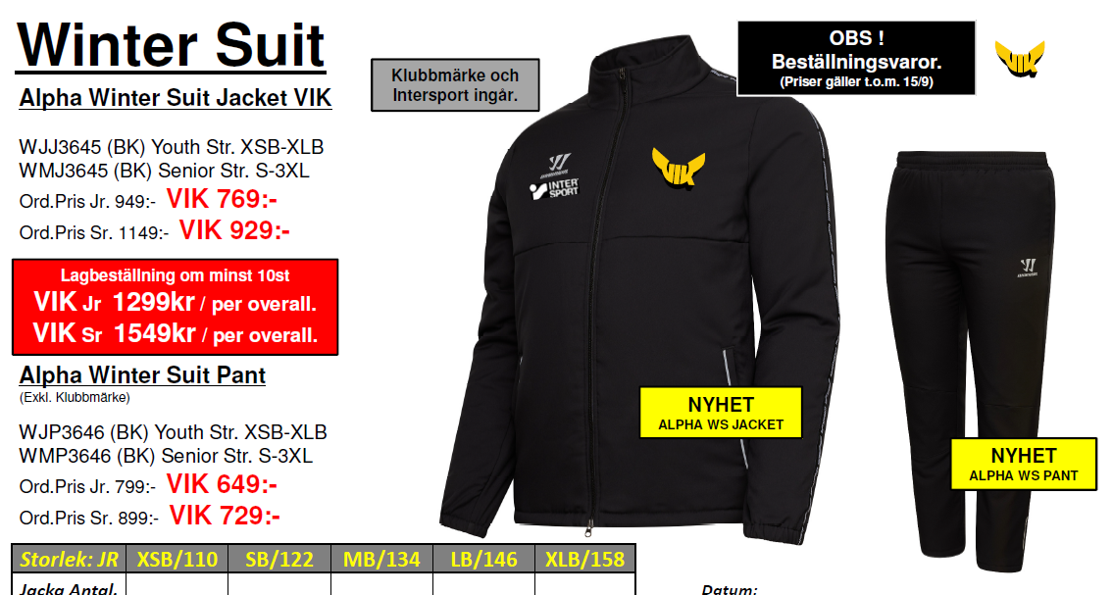

Slide 21
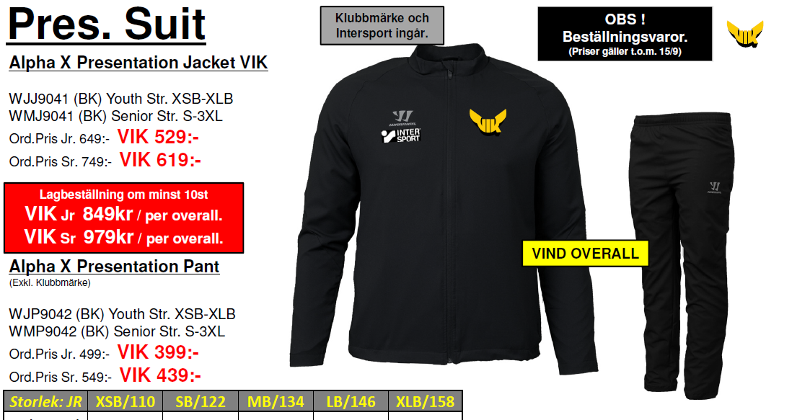

Slide 22
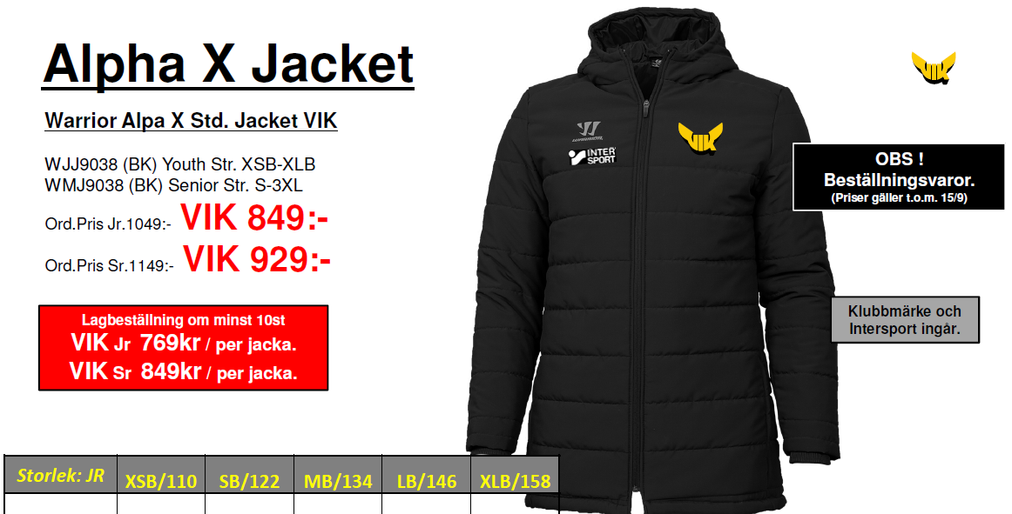

Slide 23
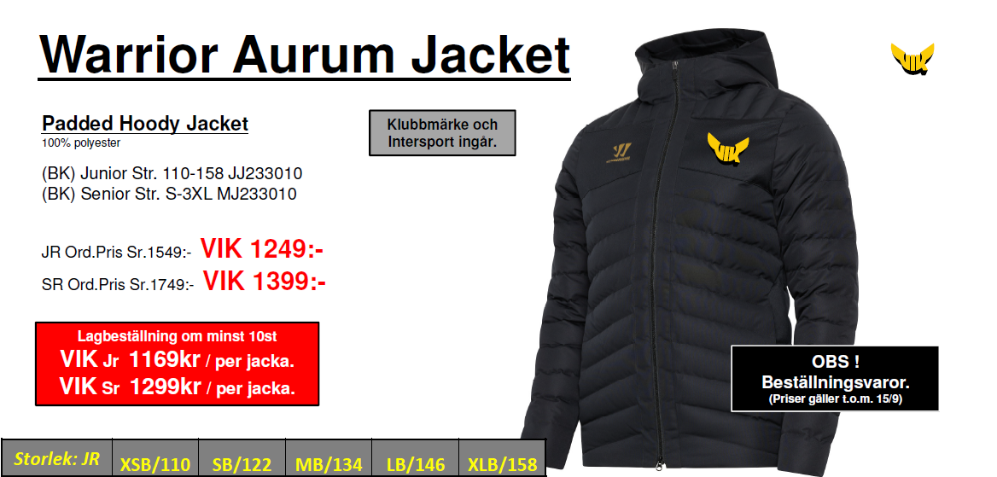

Slide 24
Kick-off 19/9
Vi samlas kl 17:00 nere vid bowlingbanorna.
Bowlingen är mellan 17:15-18:10
Föräldrar få gärna också bowla samtidigt om det finns lediga banor.
Viktigt att tjejerna bowlar för sig och inte med en förälder.
Laget betalar bowlingen för tjejerna.
Man får gärna stanna kvar efter bowlingen och äta, det är inget som ingår i kick-offen.

Slide 25
Sociala medier
Ska vi skapa ett instagramkonto för laget?
Behövs det en facebook sida?
Viktigt dock att all information sker via laget.se och inte via facebook eller instagram.
Är det någon som ej vill vara med på bild så meddela någon av oss ledare, behöver inte ske nu vid mötet.

Slide 26
Nya spelare
Vi ser fram emot att växa som lag!
Om ni känner någon tjej som är sugen att prova på hockey så är bara att säga till innan att ni tar med kompis.
Viktigt att den nya spelaren har halsskydd, hjälm med galler och handskar, gärna en klubba också.
Vi ställer inga krav på att man ska kunna åka skridskor.
Man får prova på 3-4 gånger innan man bestämt sig för att fortsätta.

Slide 27
Fotografering
Fotografering kommer ske i december, idag oklart exakt datum.
Som tidigare blir det ett lagfoto samt individuella kort.
Information om när och vart kommer inom kort och kommer skickas ut som en kallelse på laget.se

Slide 28
Bemanning A-lags matcher
DATUM | DAG | TID | HEMMALAG | BORTALAG | SAMLING LOTTERIE | 50/50 (6 ST)
25-sep | Onsdag | 19:00 | VIK | Östersund | 17:20 | Flicklaget
17-nov | Söndag | 16:30 | VIK | Nybro Vikings | 14:50 | Flicklaget
05-jan | Söndag | 19:30 | VIK | Karlskoga | 17:50 | Flicklaget

Slide 29
Sammanfattning av beslut från mötet
Roger ….. vill vara med som assisterande tränare, Laura hade kontakt
Regler
Inga telefoner, OK från alla föräldrarna
Försäljning – Förslag ytterligare
Amaryllis (julgrupp)
Bingo Lotto
Sociala medier
Instagramkonto för laget? Ja det var okej.
Avgift för slipning?
Swish-skylt kommer finnas på plats

Slide 30
Tack för att ni kom!

